Slide 1
GIỚI THIỆU GIẢI PHÁP
CHUYỂN ĐỔI SỐ TOÀN DIỆN
XÂY DỰNG BỆNH VIỆN THÔNG MINH
Công ty CP Công Nghệ EHC Việt Nam - EHC.VN
Liên hệ: sale@ehc.vn – 0989.359.994

Slide 2
NỘI DUNG
Overview → Tình hình triển khai BAĐT/BVTM trên thế giới/VN
WHY → Năng lực kinh nghiệm EHC
HOW → Triển khai BVTM như nào
DEMO → Demo hình ảnh
Q&A → Hỏi đáp, thảo luận

Slide 3
TÌNH HÌNH TRIỂN KHAI BAĐT/BVTM TRÊN THẾ GIỚI
Dẫn đầu về công nghệ lõi, đỉnh cao đổi mới sáng tạo
Mỹ
Thành tựu nổi bật: wearables cho BN suy tim, 500 thuật toán AI được FDA phê duyệt, thư ký AI viết bệnh án. 90% BV liên thông EMR
Trung Quốc
Triển khai theo quy mô lớn, phổ cập đại chúng rất nhanh, nhà nước hỗ trợ mạnh, tự chủ nhiều công nghệ (phần cứng, phần mềm)
Nhật: Thận trọng, từng bước, tiêu chuẩn cao (có phần chậm đổi mới), tiêu chuẩn nghiêm ngặt nên nhiều rào cản đổi mới. Nhiều công nghệ phục vụ dân số già.
Nhật/Hàn
3 công ty mạnh nhất thị trường EMR (EPIC 40%, Cerner 22%, Meditech 13%)
Chi phí BVTM cực đắt đỏ
Một số lĩnh vực TQ đang đi trước Mỹ nhờ tư duy chấp nhận rủi ro, thử sai, năng động hơn, rào cản pháp lý ít hơn.
Rào cản pháp lý lớn, dữ liệu phân mảnh
TQ thua Mỹ về công nghệ lõi/học thuật, nhưng về ứng dụng đang đi nhanh hơn Mỹ
Hàn: đổi mới nhanh hơn Nhật, số hóa toàn diện, ưu tiên trải nghiệm bệnh nhân (luxury), thu hút du lịch y tế, xuất khẩu BVTM. 100% BV liên thông EMR.
Động lực: Mục tiêu chính là giảm chi phí y tế khổng lồ, cá nhân hóa điều trị và tối ưu hóa hiệu quả lâm sàng để cạnh tranh giữa các hệ thống y tế tư nhân
Động lực: Giải quyết sự mất cân bằng nghiêm trọng giữa tài nguyên y tế ở thành phố lớn và nông thôn; xử lý lượng BN khổng lồ
Thành tựu nổi bật: BV ảo có giấy phép khám, kê đơn. Kiosk tự phục vụ, siêu app, sàng lọc AI
Học hỏi BVTM quy mô lớn từ Trung Quốc (gần gũi với VN nhất về địa lý, văn hóa, xã hội), chi phí phù hợp. Ứng dụng chuyên sâu thì học Mỹ/Nhật/Hàn
Notes:
TQ có lợi thế tuyệt đối về dữ liệu (các nước khác dữ liệu bị phân mảnh/rào cản lớn) + lợi thế mạnh về sản xuất thiết bị y tế thông minh giá rẻ. Mỗi đất nước có mục tiêu và động lực, triết lý triển khai BVTM khác nhau → cần tìm ra động lực, mục tiêu cho VN

Slide 4
TÌNH HÌNH TRIỂN KHAI BAĐT/BVTM Ở VIỆT NAM
20 đơn vị đầu tiên triển khai BAĐT | Số giường (ước tính) | Ngày công bố | Nhà cung cấp BAĐT
1. BVĐK Quốc tế Hải Phòng | 500 | 01/10/2019 | FPT
2. BVĐK khu vực An Giang | 855 | 01/10/2019 | Leopard
3. BV Sản Nhi Quảng Ninh | 350 | 16/12/2019 | EHC
4. BVĐK khu vực Long Khánh | 700 |  | CLAS Healthcare
5. BVĐK tỉnh Phú Thọ | 1500 | 20/02/2020 | Vietsens, EHC
6. BVĐK Nông nghiệp | 520 | 24/02/2020 | Vietsens
7. BVĐK thành phố Vinh | 500 | 09/07/2020 | FPT
8. BVĐK Quang Khởi | 120 | 01/11/2020 | EHC
9. BVĐK tỉnh Quảng Ninh | 1000 | 12/11/2020 | FPT
10. BVĐK Bãi Cháy | 1000 | 17/11/2020 | Tự làm
20 đơn vị đầu tiên triển khai BAĐT | Số giường (ước tính) | Ngày công bố | Nhà cung cấp BAĐT
11. Phòng khám Mediplus |  | 01/2021 | iSofh
12. BV Sản Nhi Nghệ An | 1500 | 19/05/2021 | EHC
13. BVĐK huyện Mỹ Đức | 304 | 01/06/2021 | UDCNTT
14. BV QT Sản Nhi Hải Phòng |  | 01/06/2021 | FPT
15. BVĐK huyện Thanh Ba |  | 06/2021 | Vietsens
16. BV Đại học Y Hà Nội |  | 09/2021 | iSofh
17. BV Sản Nhi Bắc Ninh | 500 | 14/10/2021 | EHC
18. BV Răng Hàm Mặt TW |  | 20/10/2021 | EHC (Trí Nam)
19. BV ĐH Y Dược HCM (cs1) |  | 30/10/2021 | Tự làm
20. BV Phổi tỉnh Phú Thọ |  | 10/2021 | Vietsens
và nhiều đơn vị khác (công bố tại website của Bộ Y Tế benhandientu.moh.gov.vn)
Hiện tại trên cả nước có ~1200 đơn vị đã công bố dùng BAĐT → nhưng đa số các BV vẫn dùng HSBA giấy → BAĐT chưa thực chất, chưa đạt BVTM
Tiếp tục nâng cấp BAĐT thực chất (bỏ giấy) → nâng cấp BVTM

Slide 5
NĂNG LỰC KINH NGHIỆM CỦA EHC
EHC đã triển khai thành công BAĐT cho >64 đơn vị, có nhiều đơn vị lớn ≥ 1000 giường và đã sử dụng ổn định BAĐT ≥ 5 năm, hầu hết BV đã bỏ HSBA giấy
Có hợp đồng xuất khẩu phần mềm y tế sang Malaysia ~1 triệu $
Tiên phong triển khai BADT ở một số chuyên khoa sâu:
Bệnh viện Ung Bướu đầu tiên công bố BADT: T4/2025 → EHC triển khai
Bệnh viện Sản Nhi đầu tiên công bố BADT: T1/2020 → EHC triển khai
Bệnh viện Nội Tiết đầu tiên công bố BADT: T1/2024 → EHC triển khai
Bệnh viện Huyết học đầu tiên công bố BADT: T9/2025 → EHC triển khai
Triết lý thiết kế BAĐT: 1. Nhanh, gọn, tin cậy 2. May đo theo đặc thù riêng từng BV
3. Cải tiến liên tục
4. Hướng đến bệnh viện thông minh toàn diện
Triển khai ở nhiều bệnh viện quy mô lớn, sử dụng BADT ổn định nhiều năm
BVĐK tỉnh Phú Thọ: 1500 giường → sử dụng BAĐT ≥ 5 năm
BV Sản Nhi Nghệ An: 1500 giường → sử dụng BAĐT ≥ 5 năm
BV Nhi Thanh Hóa: 1000 giường → sử dụng BAĐT ≥ 3 năm
BV Ung Bướu Hà Nội: 700 giường → sử dụng BAĐT ≥ 1 năm
BVĐK TTH Hà Tĩnh: 900 giường (BV tư nhân có số giường lớn nhất VN, đang tăng lên ~1200 giường)

Slide 6
Mô hình Bệnh viện thông minh EHC
Bệnh án điện tử
(zero waiting - paperless – cashless)
Điều trị thông minh
Phòng cấp cứu thông minh
Dịch vụ thông minh
Order tại giường
Siêu app
Quản trị thông minh
Cảnh báo, hỗ trợ ra quyết định quản trị thông minh dựa trên dữ liệu lớn
Xe cấp cứu thông minh
Giường bệnh thông minh
Buồng bệnh thông minh
Truyền dịch thông minh
Tích hợp AI đa dụng (chatGPT, Gemini …) hoặc AI chuyên dụng (AI chép HSBA, AI tóm tắt HSBA, AI cảnh báo thuốc …)
Robot giao thuốc, vật tư
Tủ thuốc thông minh, kho thuốc thông minh
Quản lý môi trường thông minh (giám sát về năng lượng, quan trắc môi trường, điều khiển điều hòa, độ ẩm, điện nước …)
Robot vệ sinh, khử khuẩn
Quản lý vào ra/an ninh thông minh
Kiosk tự phục vụ
Robot phục vụ
BVTM: học hỏi từ Nhật/Hàn/Trung Quốc, nhập phần cứng của Trung Quốc và tự xây dựng phần mềm điều khiển/tích hợp

Slide 7
MỤC TIÊU BAĐT: Trải nghiệm bệnh nhân
50%-90% BN đăng ký khám bệnh không qua tiếp đón
Đặt lịch online qua web/app --> được cấp STT/giờ dự kiến --> vào thẳng phòng khám. BN chỉ phải đến trước 10p.
BN tự đăng ký khám quá kiosk 20s/bệnh nhân. Bắt buộc 100% BN mãn tính theo luồng này
Hoàn toàn không dùng tiền mặt/không gặp kế toán
Thanh toán bằng QR động tại tất cả các khâu tiếp đón, khám, thuốc, tạm ứng nội trú
Hoàn tiền tự động qua tài khoản BN khi ra viện
Ra viện được về thẳng, nhận hồ sơ ra viện qua app/mail
Giấy ra viện ký số
Tóm tắt HSBA ký số
Bảng kê ký số
Hóa đơn VAT
Ký số/ký điện tử nhanh chóng bằng app/vân tay/CCCD
Zero-waiting
Cashless
Paperless
Xếp hàng thông minh
App bệnh nhân
Cung cấp trải nghiệm cực kỳ thuận tiện cho bệnh nhân/người nhà
Notes:
Khi vào thẳng PK thì BN đều là đối tượng viện phí. BN đóng tiền trước để sớm đi làm xét nghiệm. Sau đó trong thời gian chờ kết quả CLS thì qua bộ phận tiếp đón xuất trình thẻ BHYT/giấy chuyển tuyến để đổi sang đối tượng BHYT và được hoàn lại tiền.

Slide 8
MỤC TIÊU BAĐT: Trải nghiệm CBYT
Số hóa toàn bộ biểu mẫu theo TT32 → có chỉnh sửa/tối ưu để nhập liệu/thao tác nhanh
EMR nhanh
EMR an toàn
Ký số/ký điện tử theo lộ trình an toàn. Ký điện tử trước (đóng dấu số khi ra viện), khi trơn tru mới chuyển dần sang ký số
Tiền kiểm
EMR có trợ lý thông minh
Hậu kiểm
Lộ trình ký số: cận lâm sàng → bác sĩ lâm sàng → điều dưỡng
Quy trình đặc thù chuyên ngành ung bướu được triển khai trơn tru/tối ưu trên môi trường điện tử
CDSS
Tích hợp AI
→ tránh bị xuất toán BHYT, dễ dàng tuân thủ các quy định của BYT/BHXH
Nhiều template có sẵn
→ Dùng EMR nhanh hơn HSBA nhiều lần
→ Có cơ chế sửa chữa EMR, do giai đoạn đầu CBYT chưa quen trên môi trường điện tử nên dễ sai sót
Chỉnh sửa phần mềm theo yêu cầu, cải tiến liên tục (kaizen)
để khắc phục các vướng mắc → giúp EMR ngày càng tối ưu hơn, tự động hóa cao hơn

Slide 9
Chiến lược triển khai
Tinh gọn
HIS,LIS,EMR là một phần mềm/một database
Ổn định
Cài đặt trong mạng nội bộ bệnh viện đảm bảo hiệu năng cao, ổn định tuyệt đối.
Ngày càng thông minh
Cho phép CNTT tự cài đặt quy tắc tiền kiểm, hậu kiểm, tích lũy thêm quy tắc mỗi ngày → tích lũy thêm tri thức cho BV để xây dựng knowdelgebase ngày càng giàu/chất lượng. Giúp BADT ngày càng thông minh hơn.
Loại bỏ toàn bộ vướng mắc/sai sót/chậm khi tích hợp
Kết nối >10 bank lớn, kết nối đồng thời 2 bank
Mô hình đa chi nhánh, mỗi chi nhánh có mã KCBBD riêng, quyết toán BHYT riêng
Một Patient ID duy nhất trên toàn hệ thống

Slide 10
Lộ trình triển khai
Bước 1
Triển khai BADT mức cơ bản
Bước 2
Triển khai BADT mức nâng cao: đáp ứng zeroWaiting – paperless -cashless
Bước3
Triển khai BVTM
Tích hợp AI, robot, IOT …
Kinh phí 150-300 tỷ

Slide 11
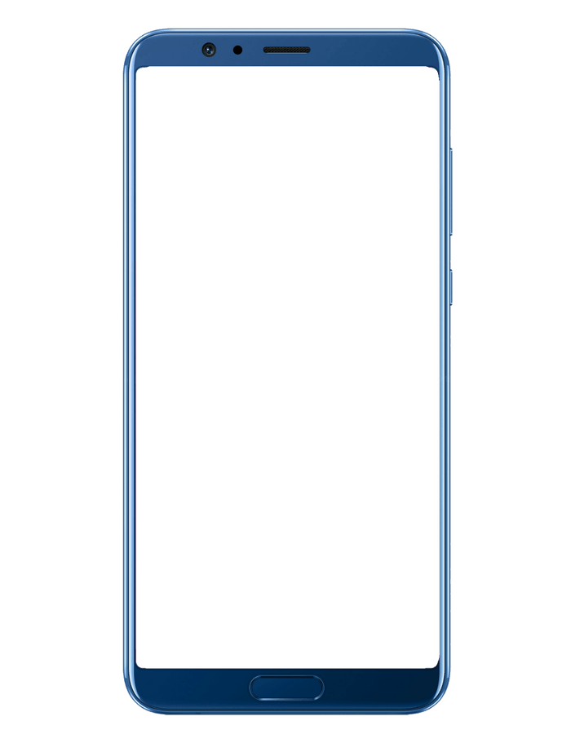
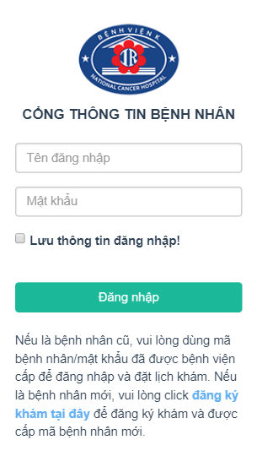
LỢI ÍCH CHO NGƯỜI BỆNH
HSSKĐT
Đánh giá
Chat
Khác
Xếp hàng
Xem số thứ tự xếp hàng và thời gian chờ dự kiến
Xem hồ sơ hồ sơ sức khỏe điện tử
Gửi các phản hồi, đánh giá, chấm điểm cho bệnh viện
Chat với bác sĩ, điều dưỡng, CSKH. Bệnh nhân sẽ cảm thấy được kết nối hơn và được trao quyền hơn để tham gia vào các quyết định điều trị
Đặt lịch hẹn online, thanh toán online, dùng voucher
Theo dõi tuân thủ thuốc
Nhận các thông báo/cảnh báo (sử dụng thuốc, tập luyện, thời tiết …)
Thiết lập các mục tiêu sức khỏe và theo dõi tiến trình
Thu thập các thông tin y tế hoặc thông tin từ các thiết bị cá nhân cầm tay
BN tương tác mọi việc với BV qua điện thoại, cung cấp trải nghiệm cực kỳ thuận tiện. Biến điện thoại thành cổng vào/ra bệnh viện duy nhất

Slide 12
CÔNG NGHỆ TRIỂN KHAI BAĐT
Máy chủ DB
Database
PostgreSQL
Centos
Ký số
HSM, USB-token
Không mất phí license
Không mất phí license
Ký PDF
Phụ trợ
Xếp hàng TM, xe tiêm TM, kiosk TM ...
Cloud
Dự phòng và Backup
Daily backup, realtime backup, cloud backup
HA
Bảo mật
Nhiều cơ sở, phòng khám vệ tinh, xe khám lưu động
Bảo mật 3 lớp
Mã hóa, chống DDOS
Mobile
Xem EMR
Ký số
Đặt lịch hẹn, thanh toán
Đáp ứng thông tư 54, 46

Slide 13
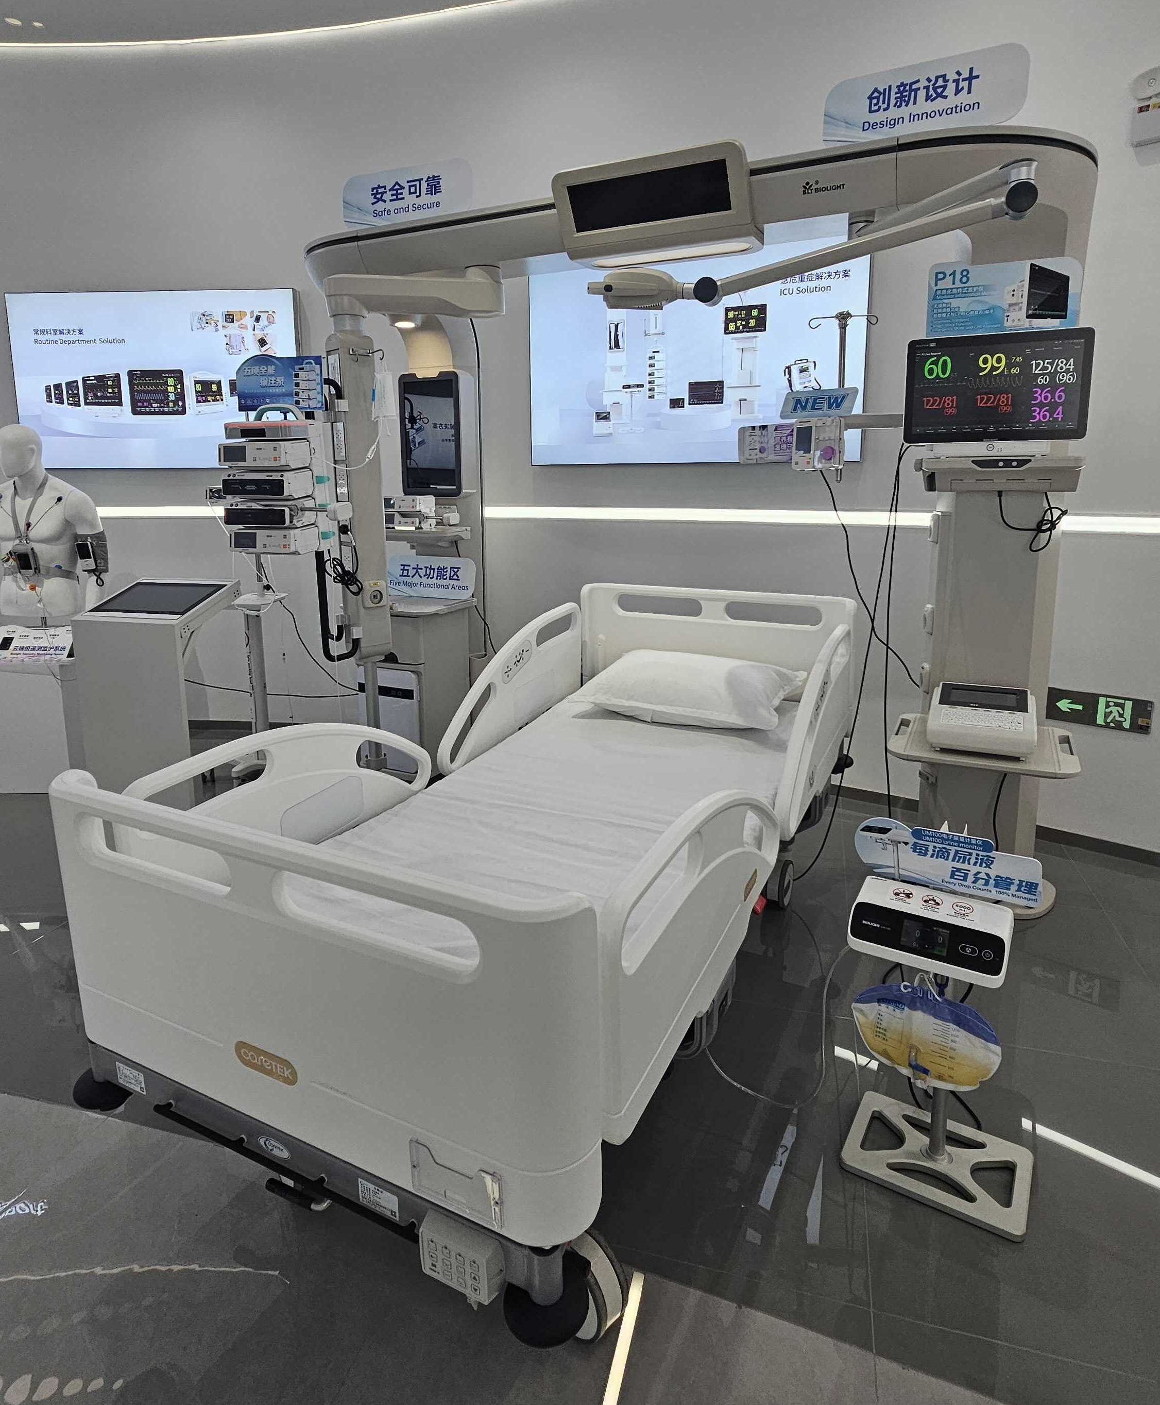
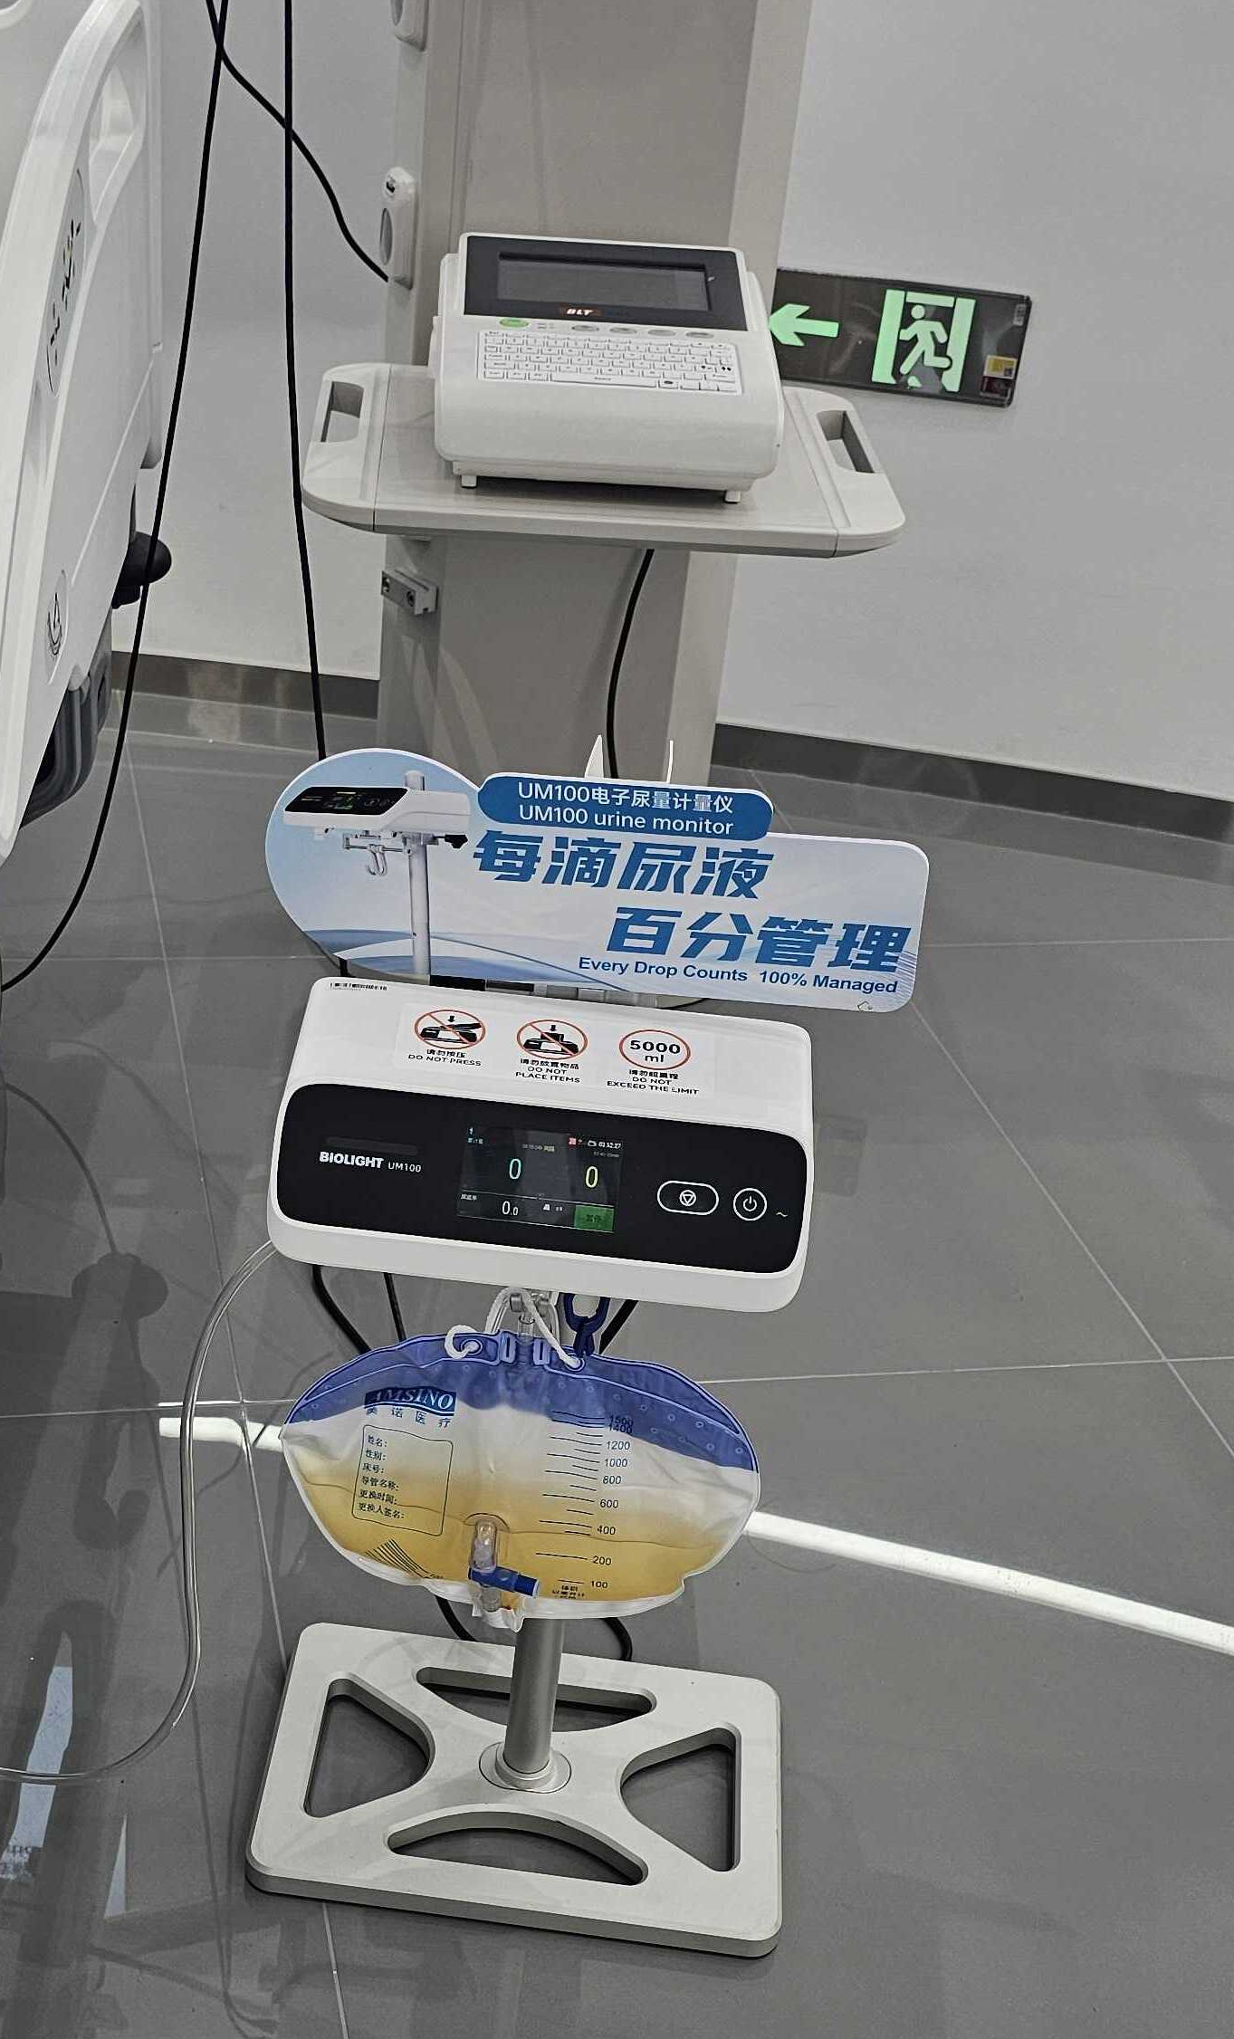

Slide 14
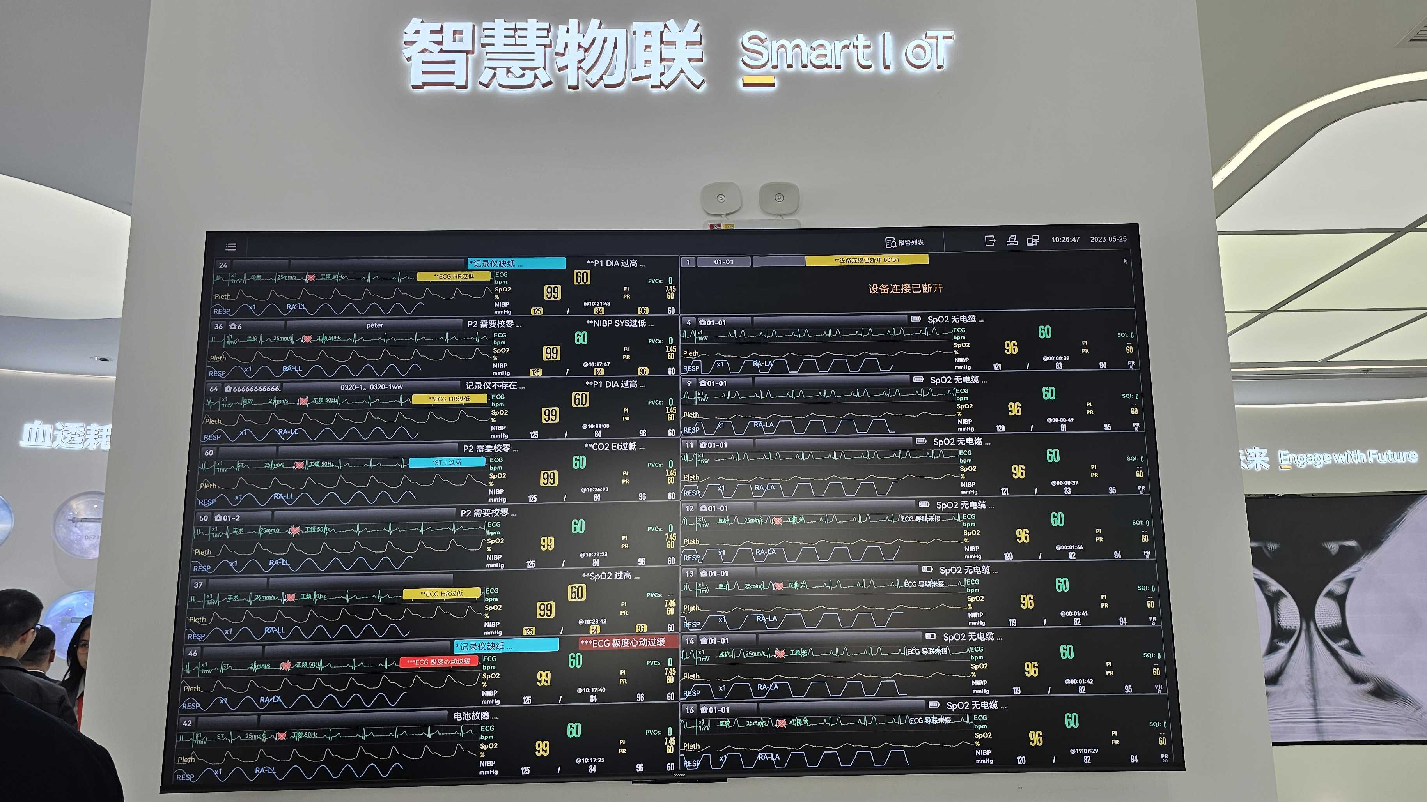

Slide 15
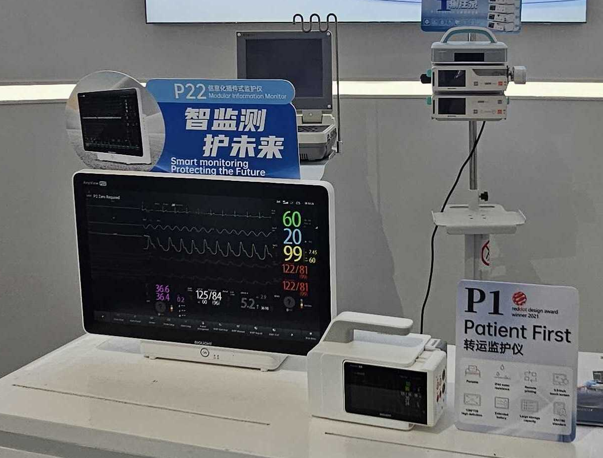

Slide 16
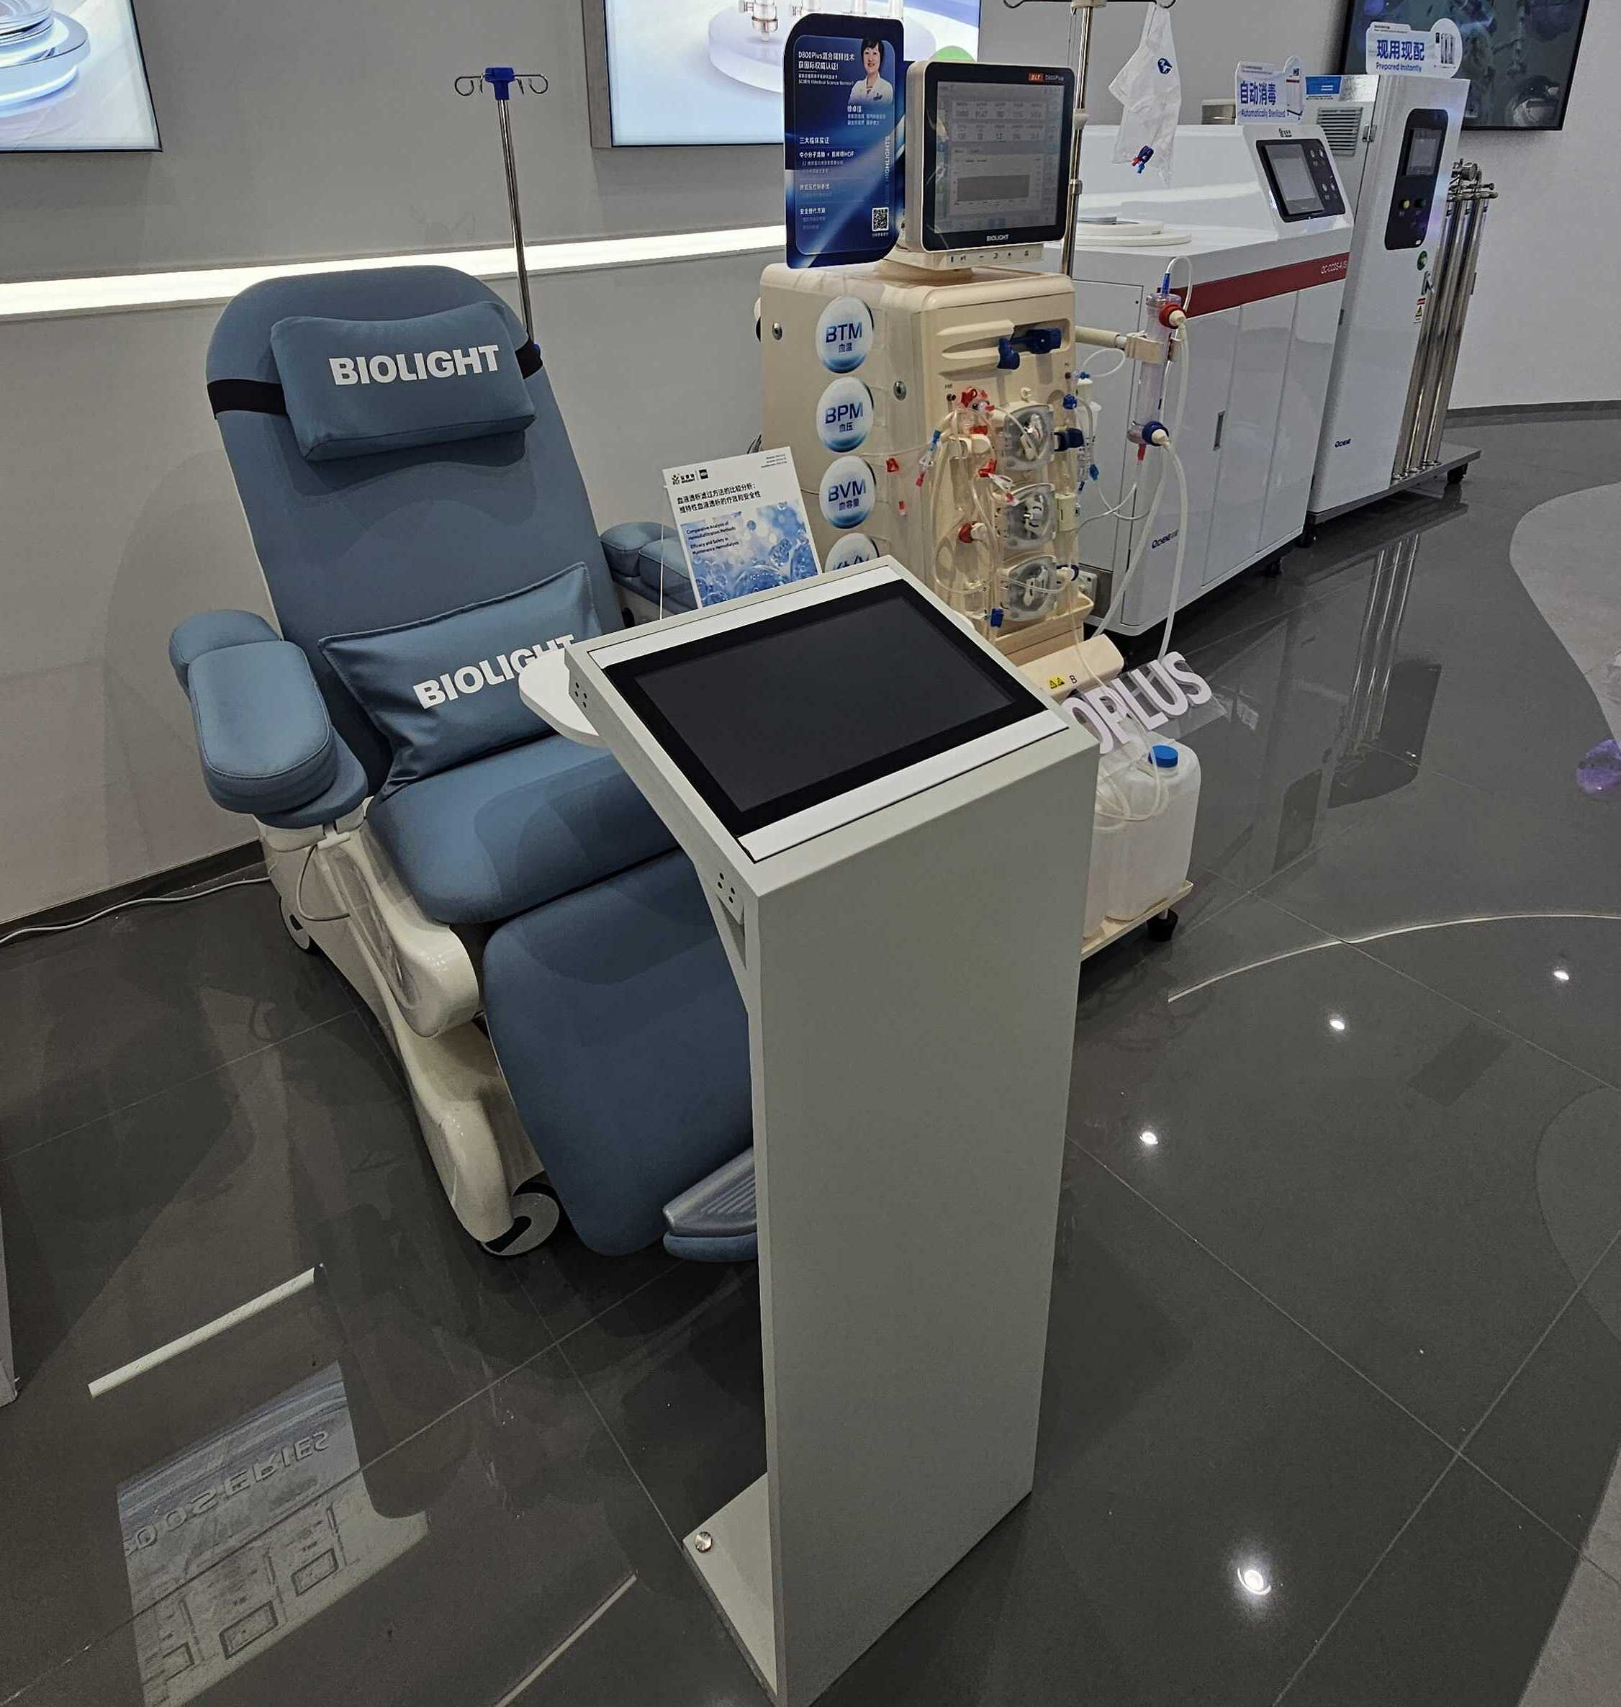
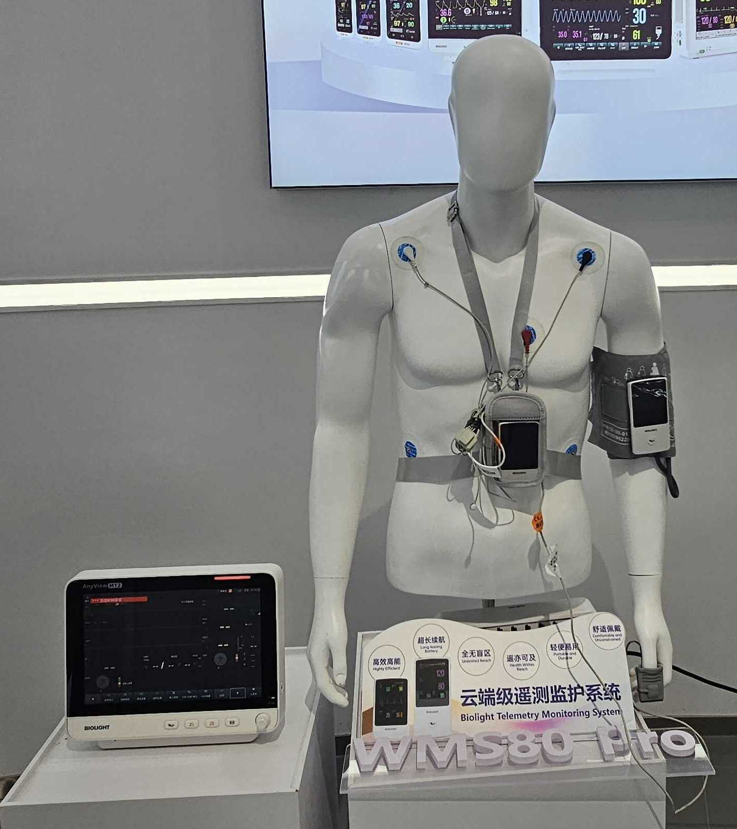

Slide 17
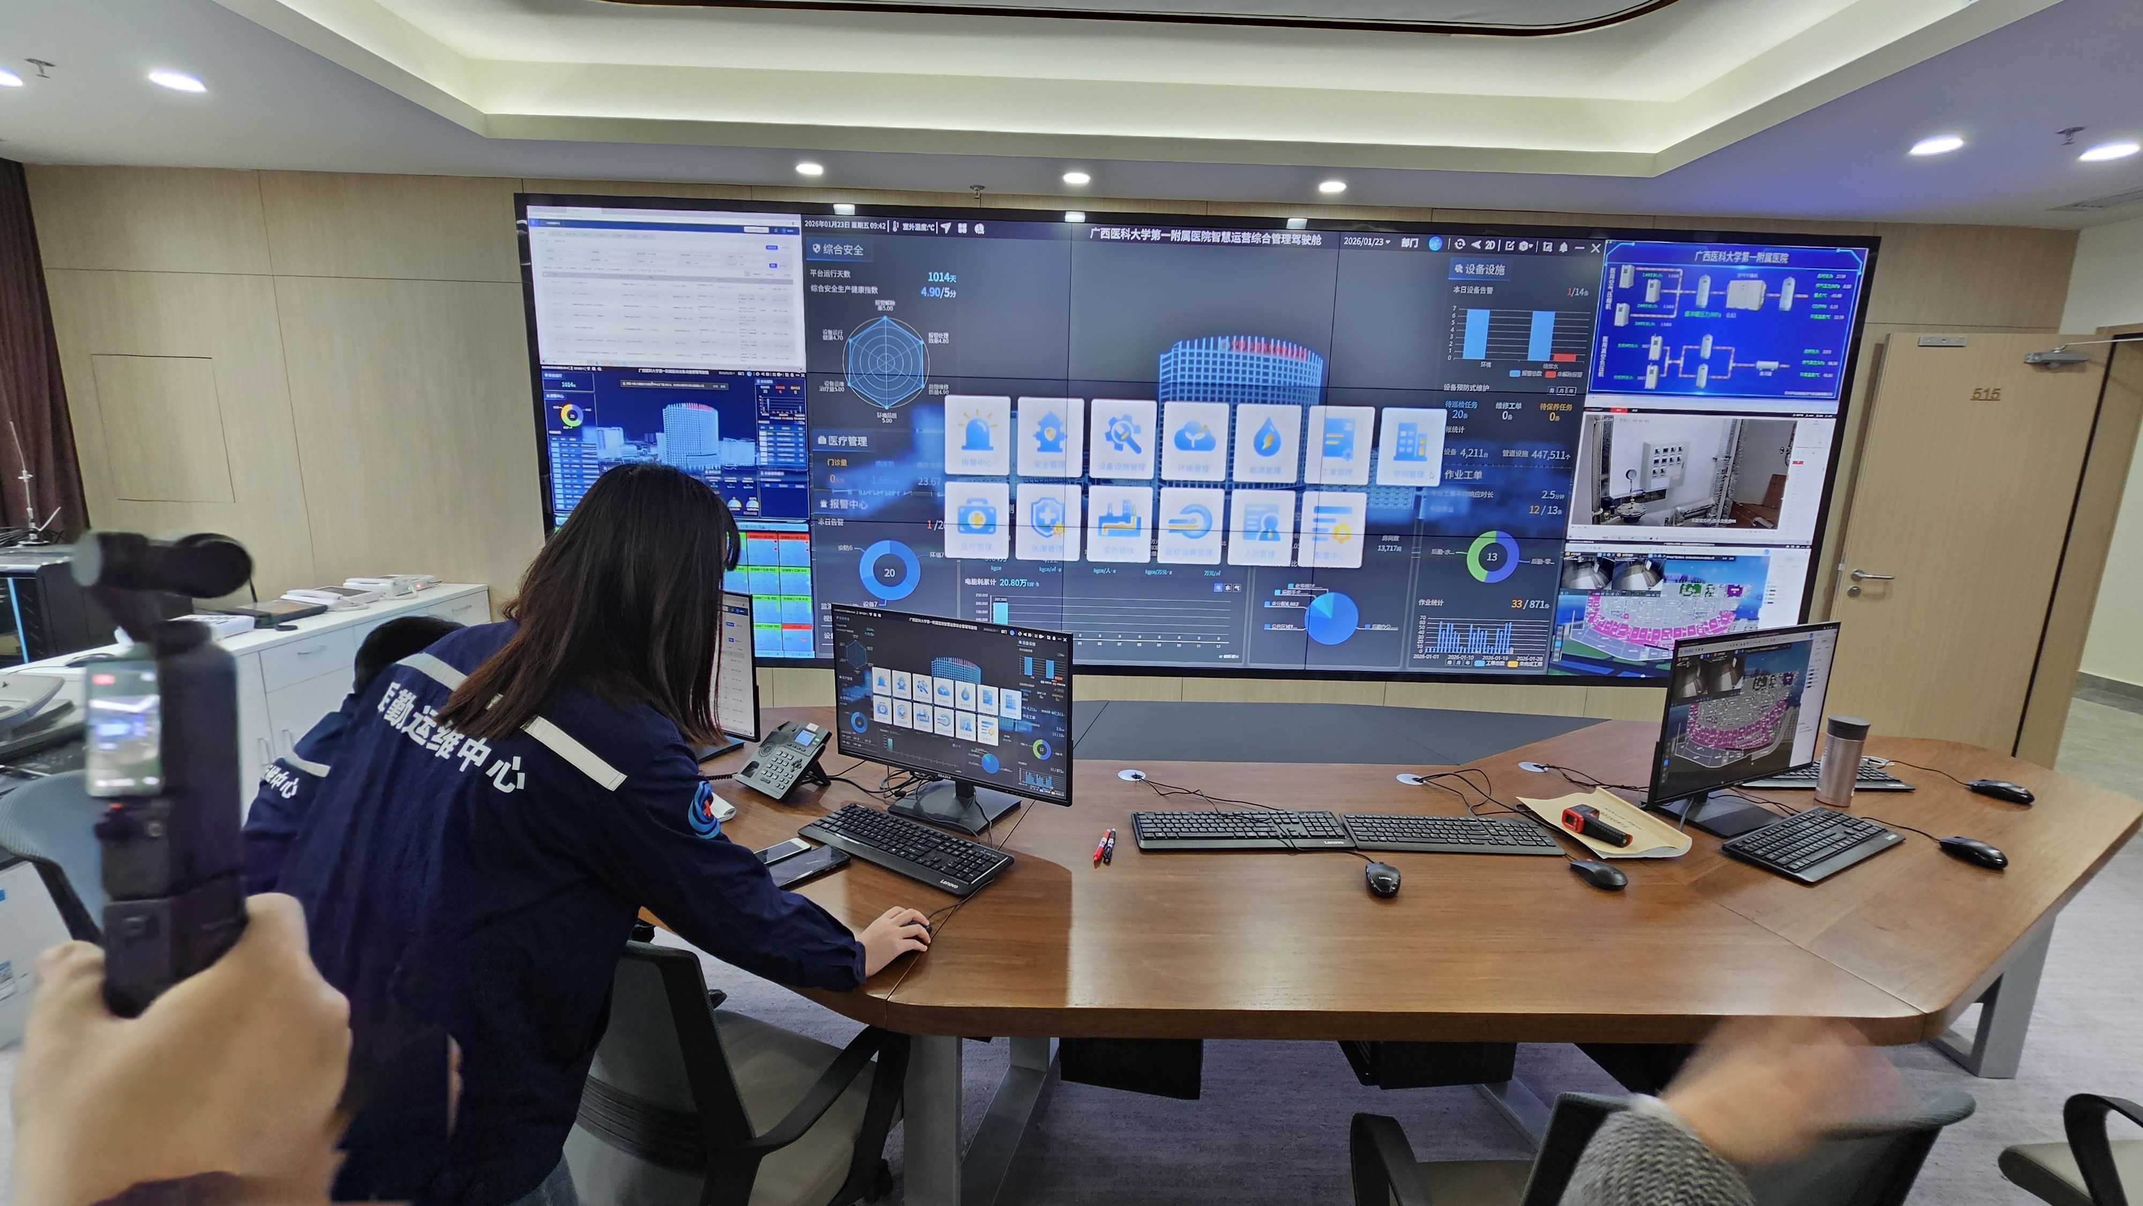

Slide 18
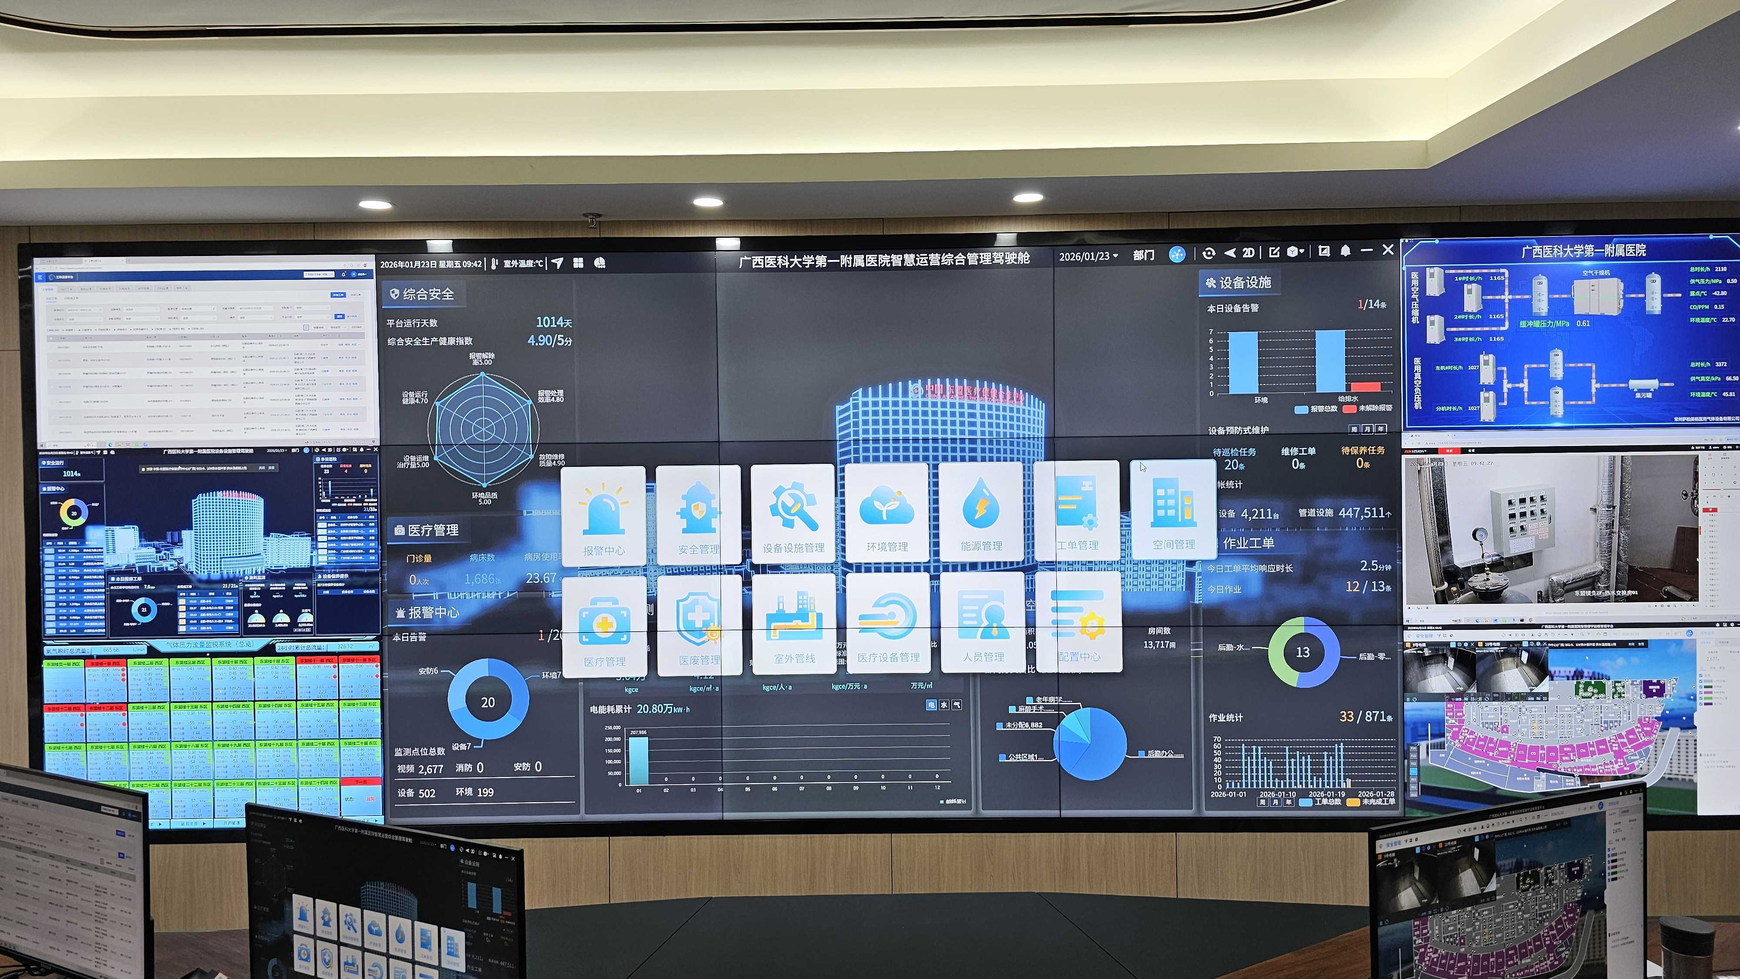

Slide 19
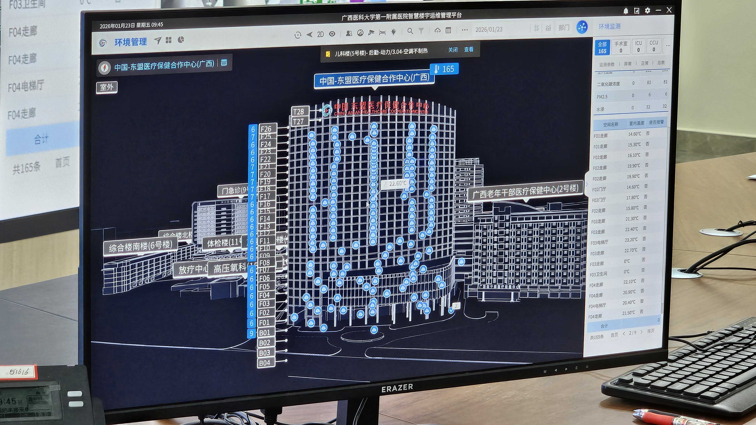

Slide 20
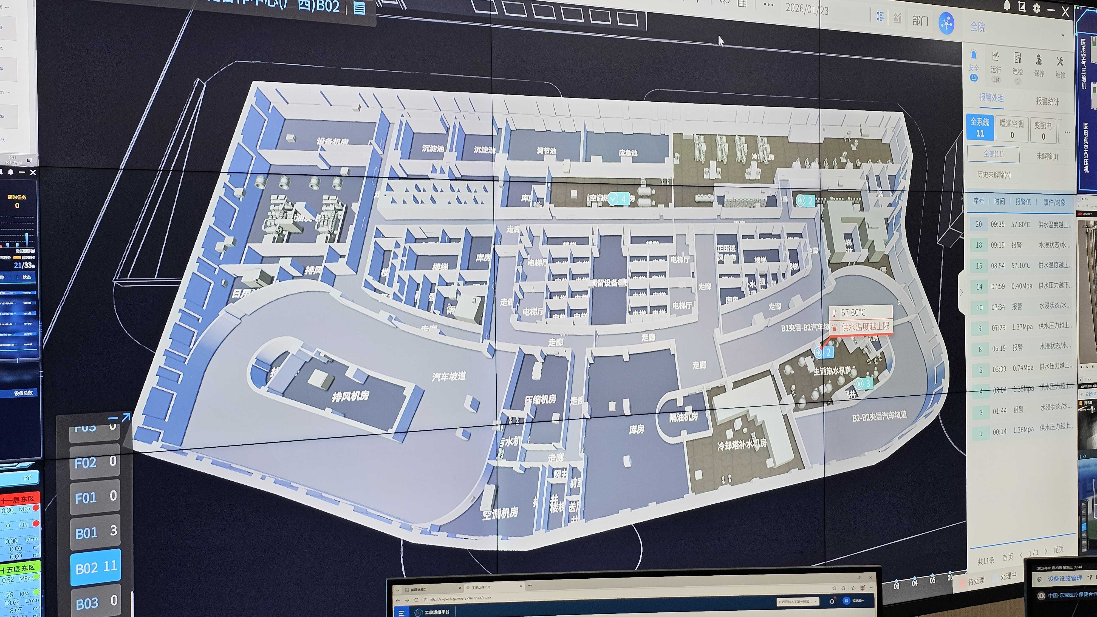

Slide 21
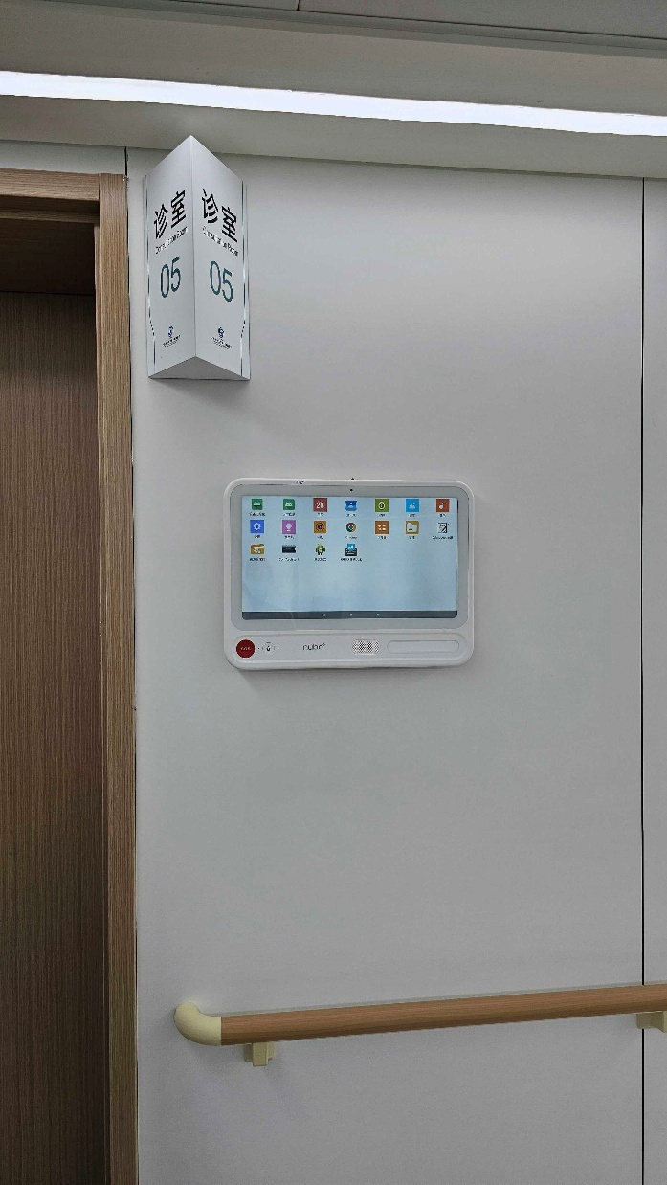
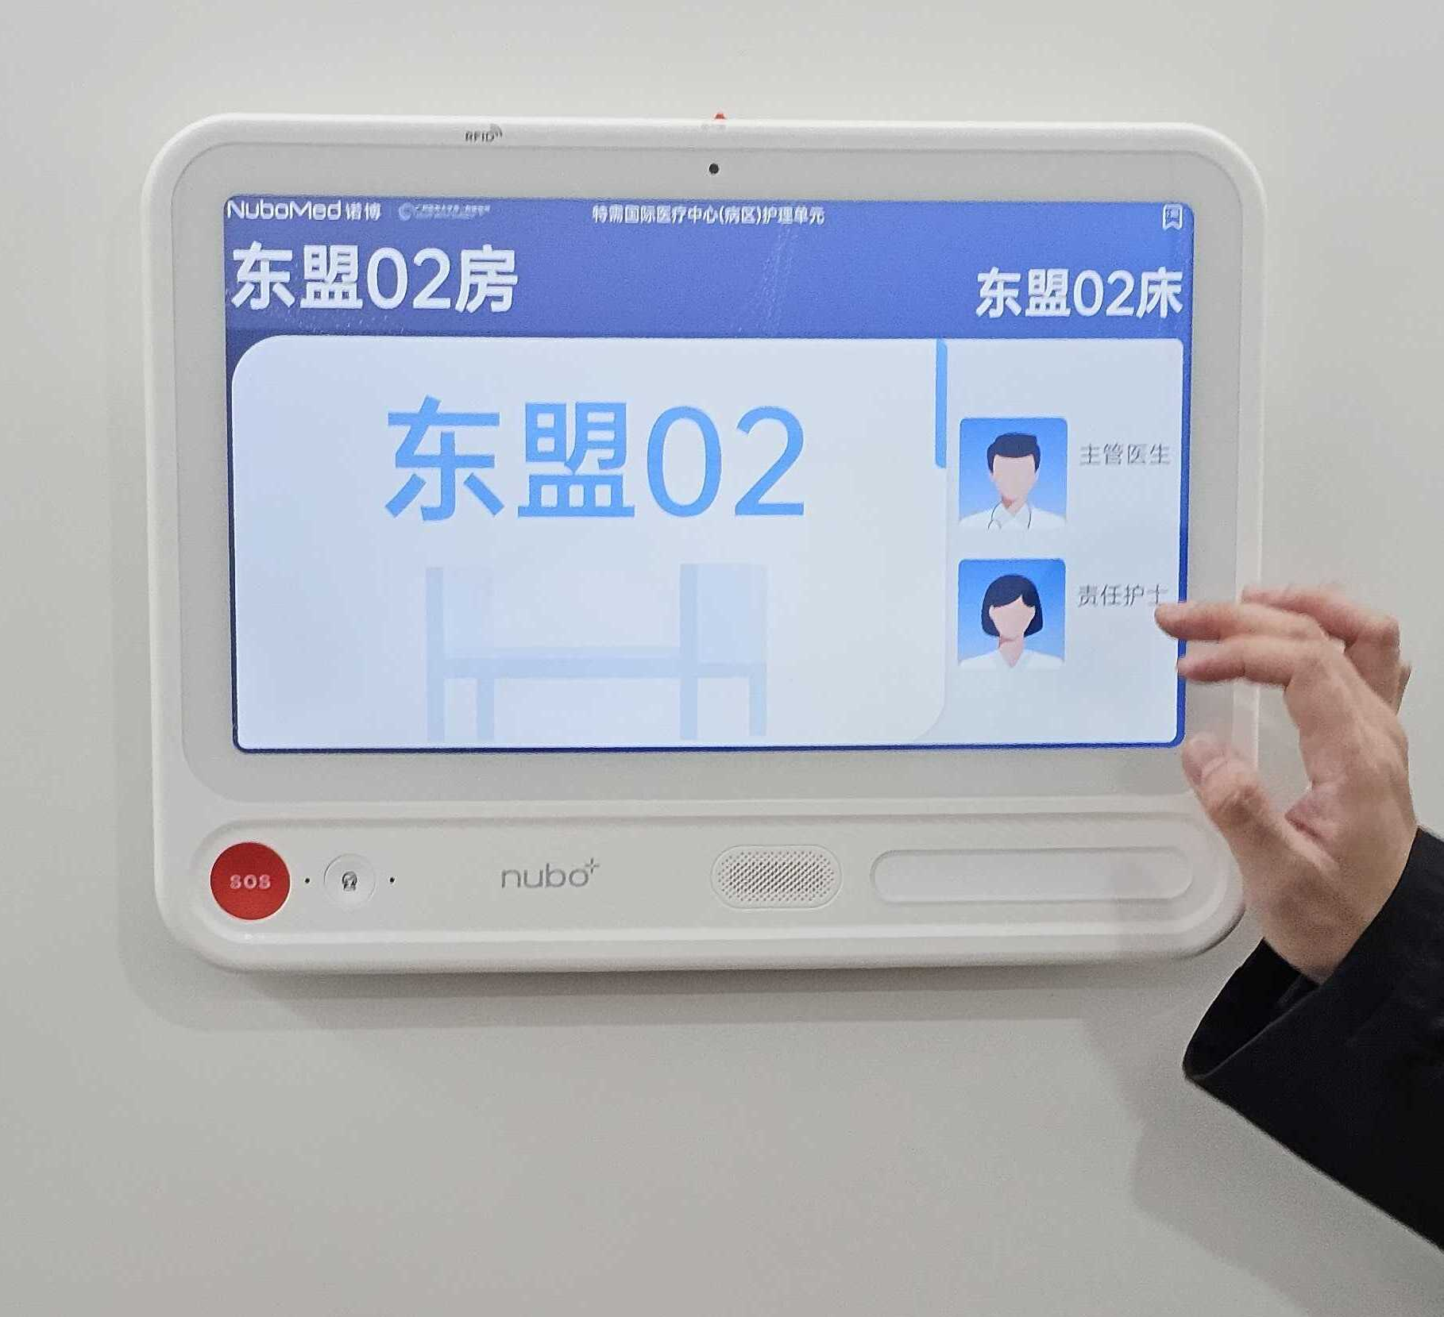

Slide 22
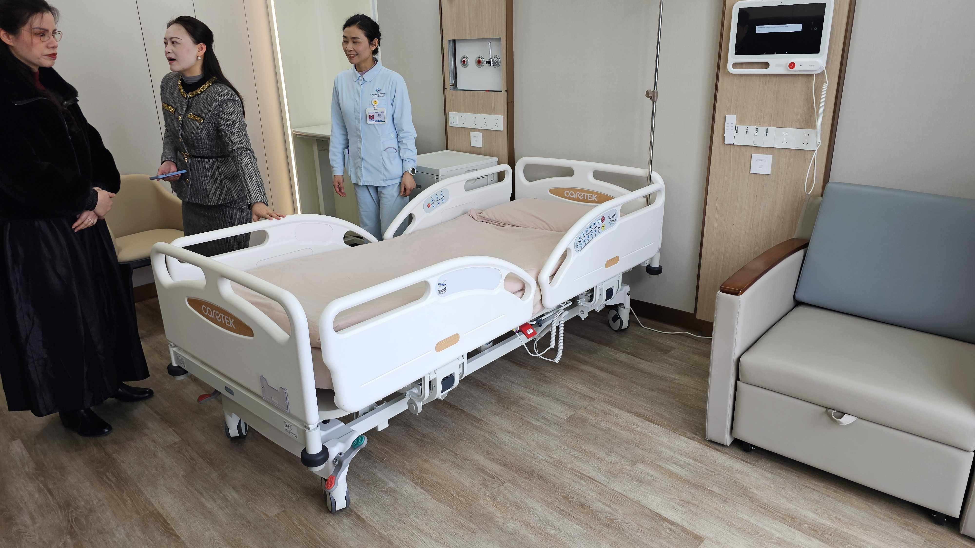

Slide 23
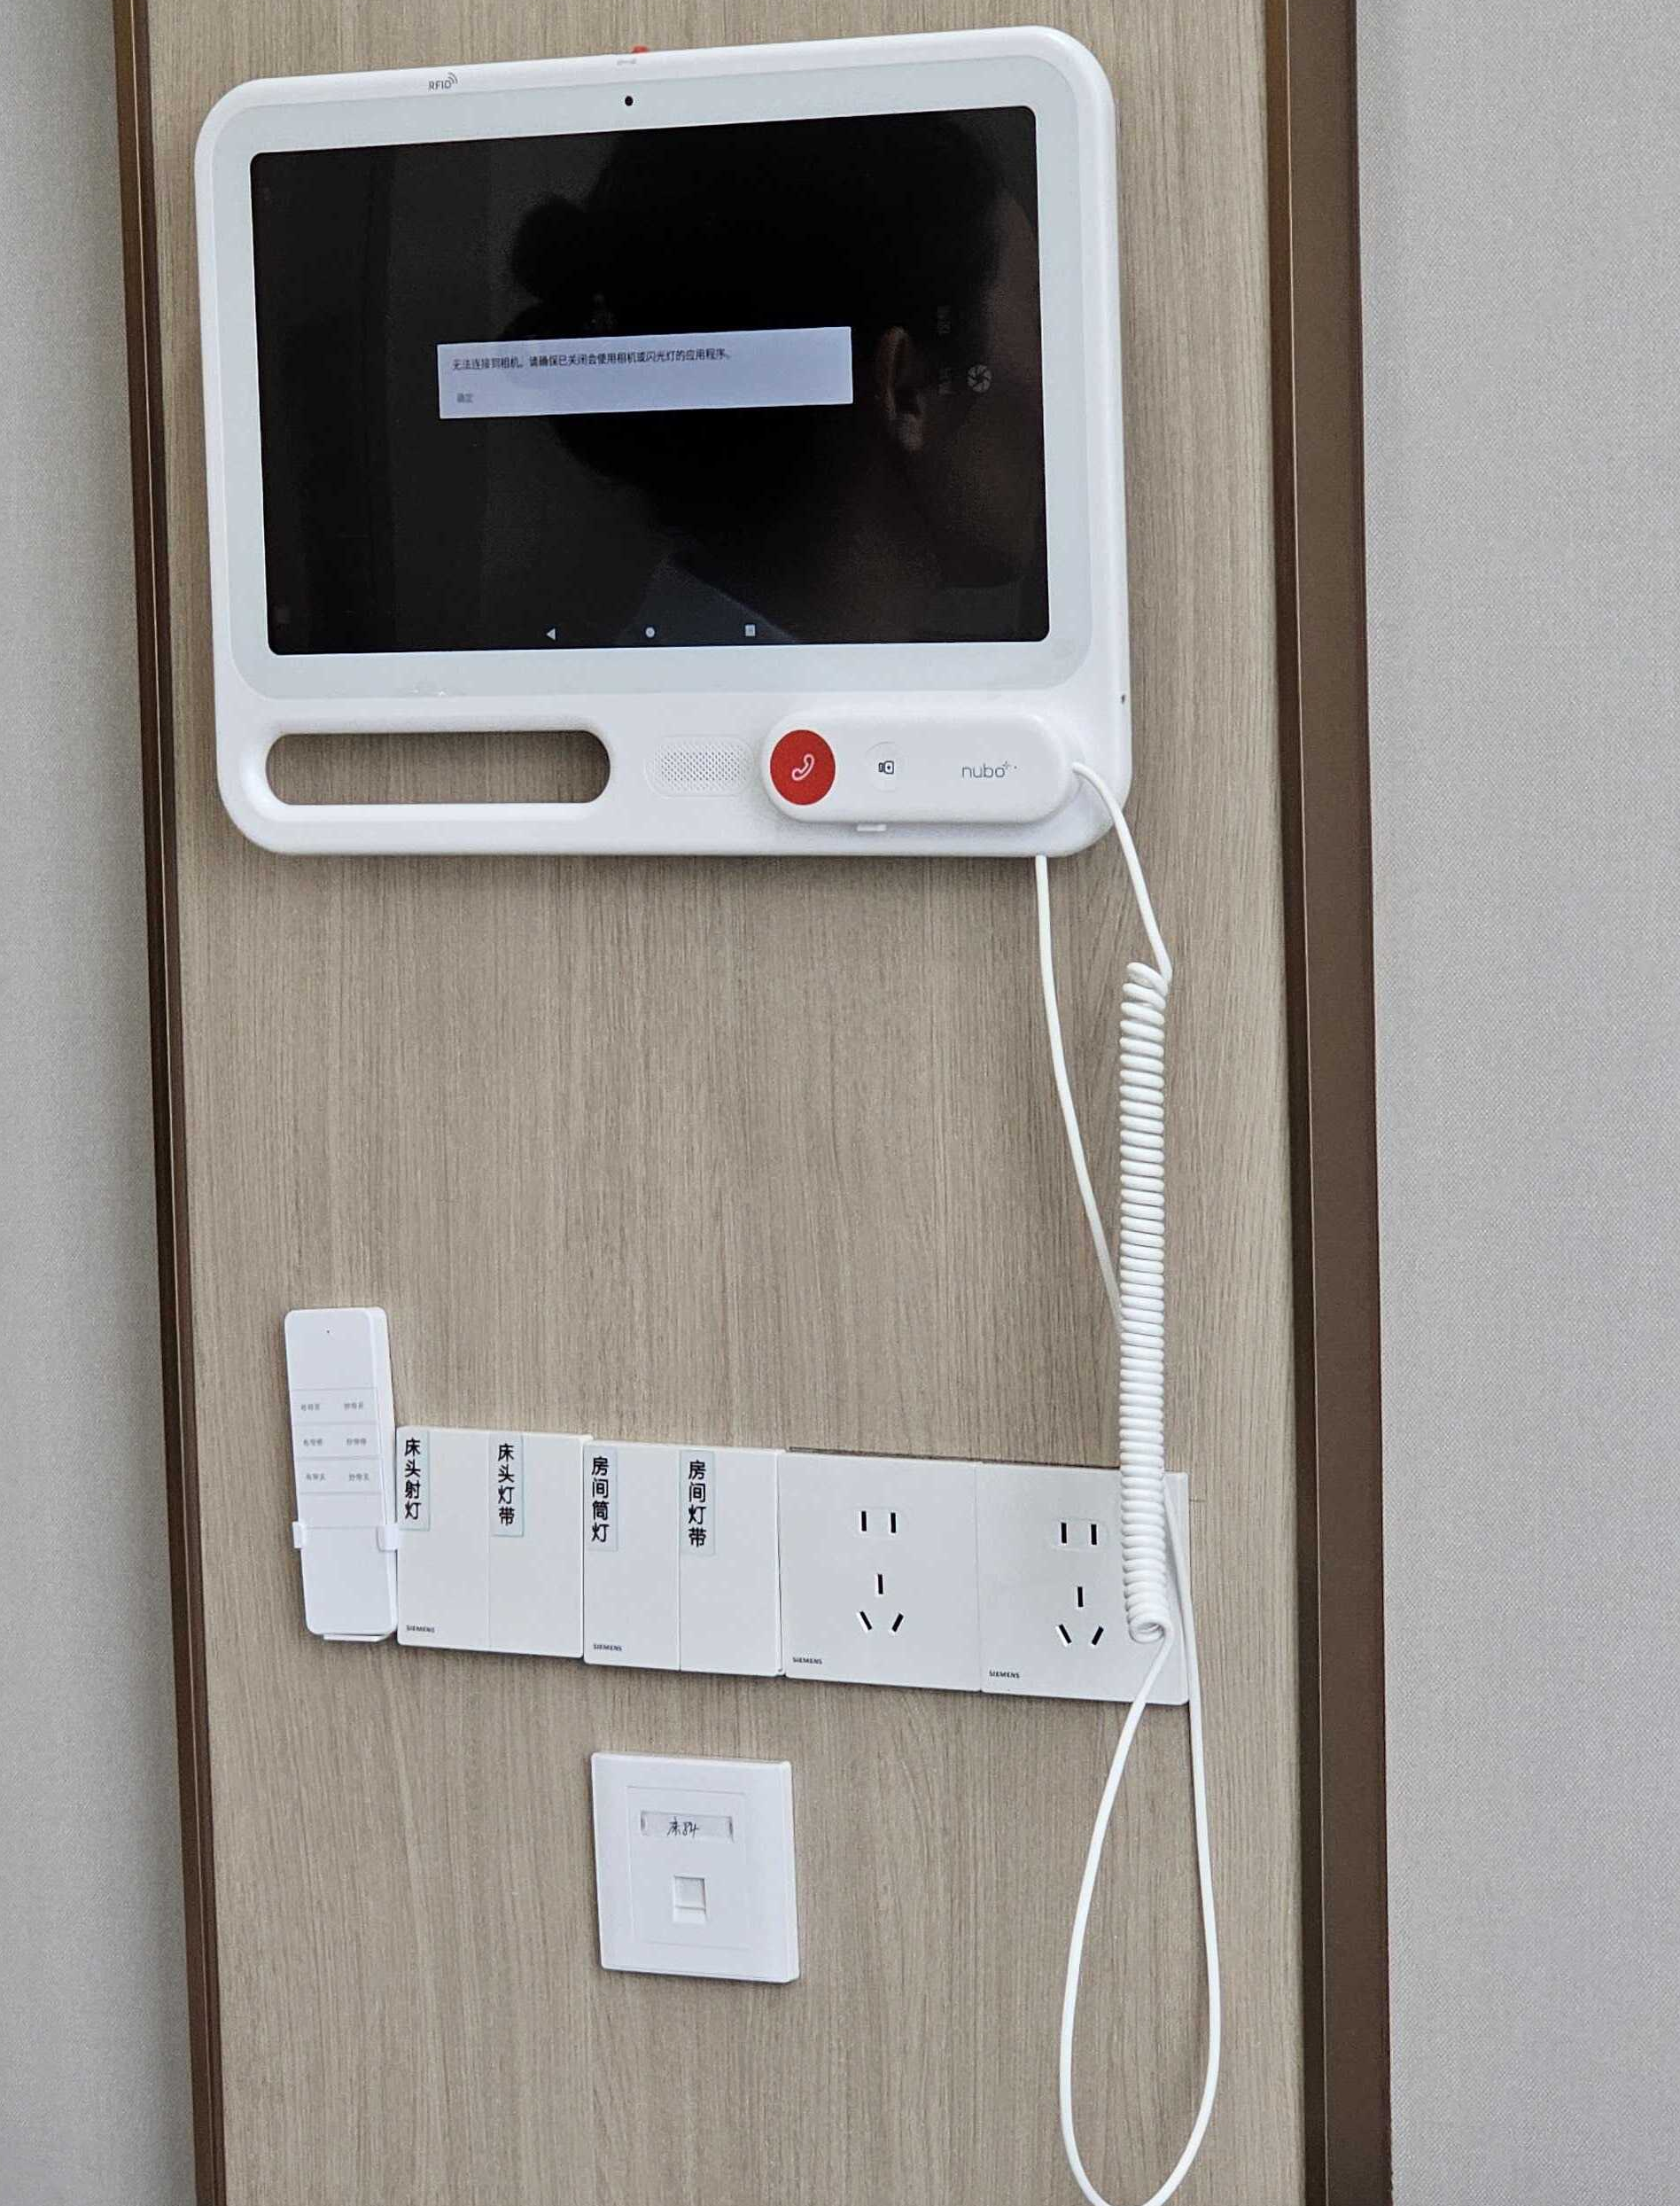
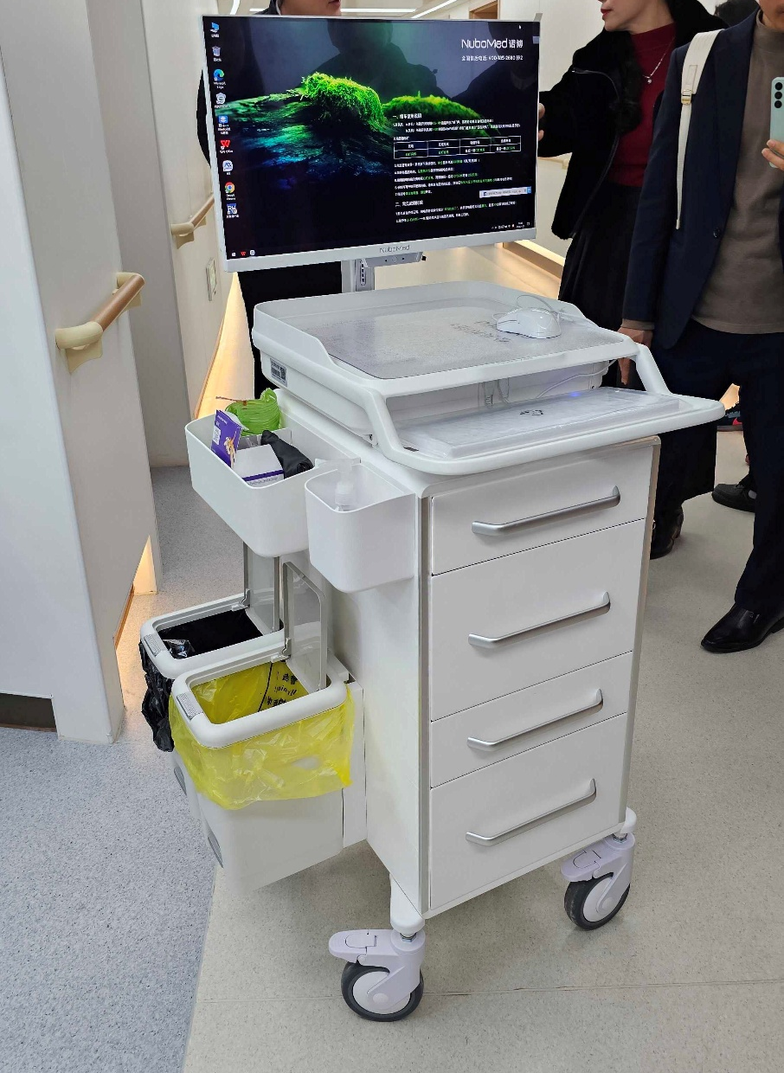

Slide 24
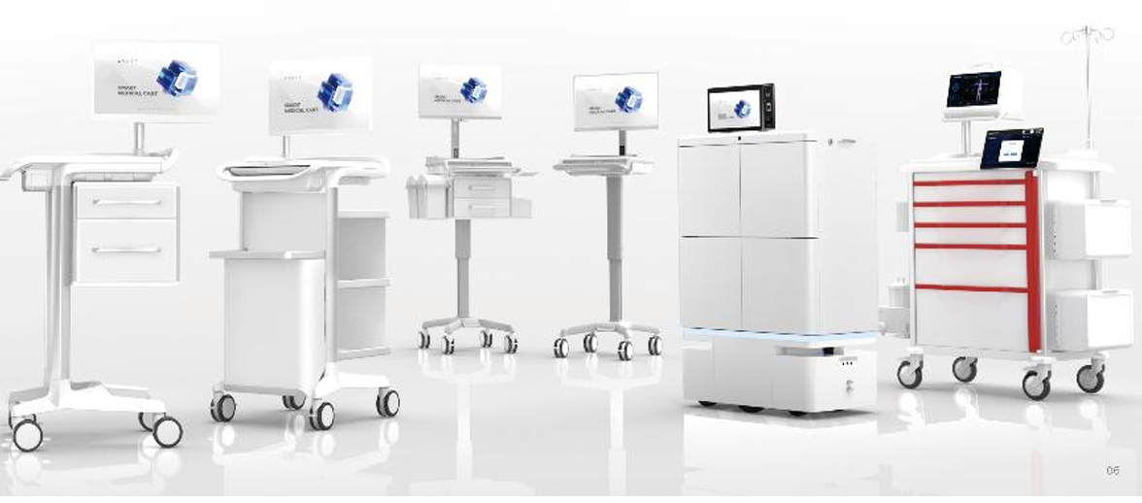

Slide 25
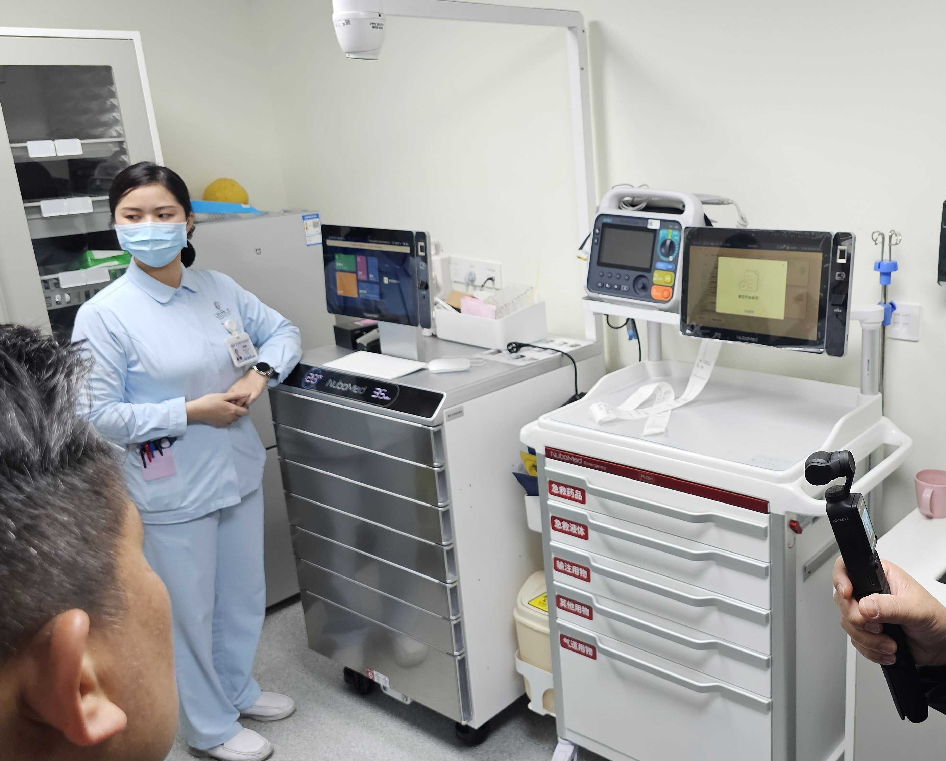

Slide 26
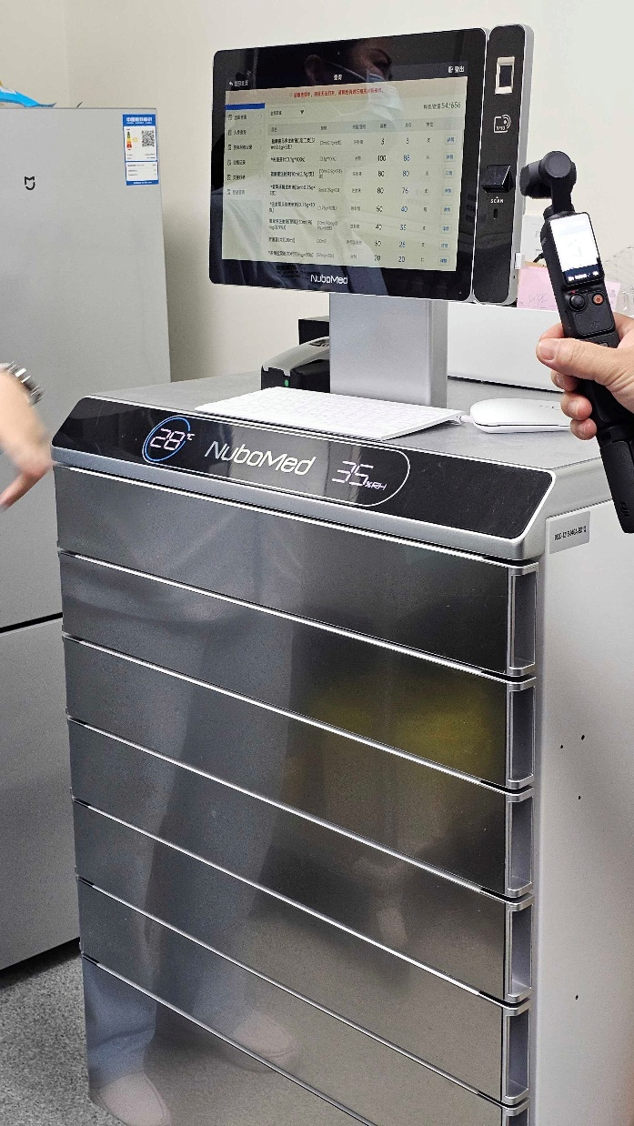
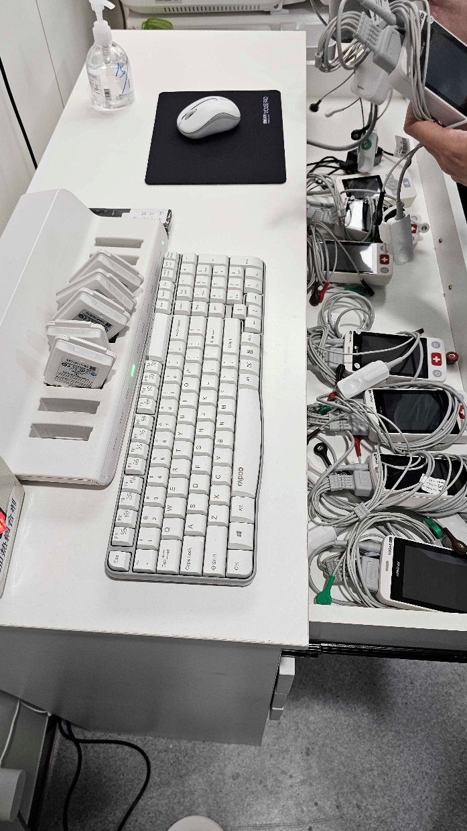

Slide 27
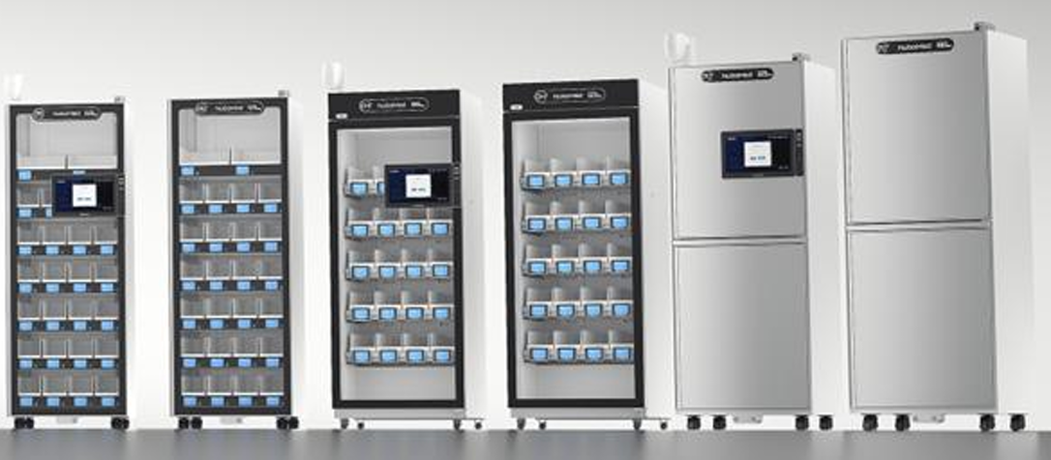

Slide 28
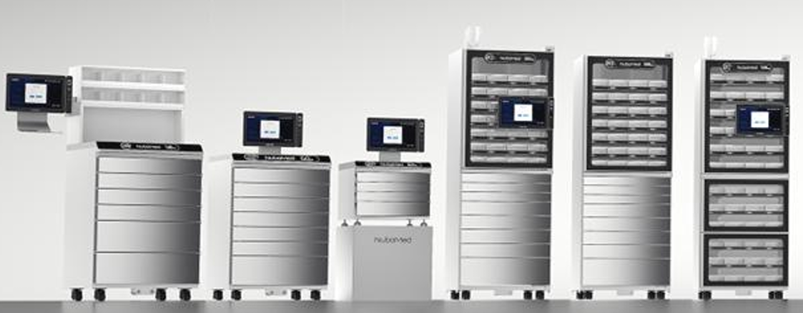

Slide 29
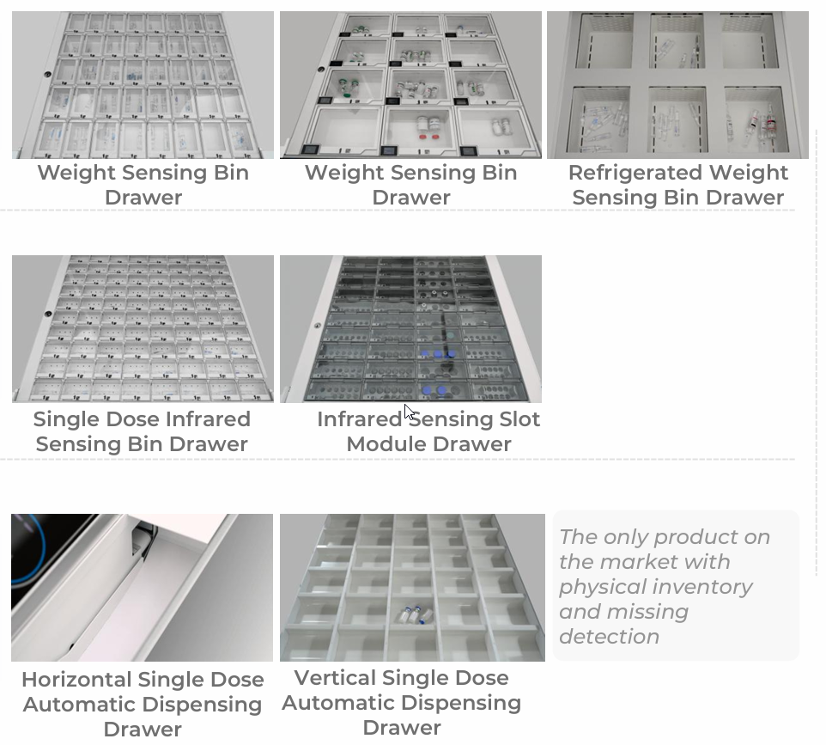
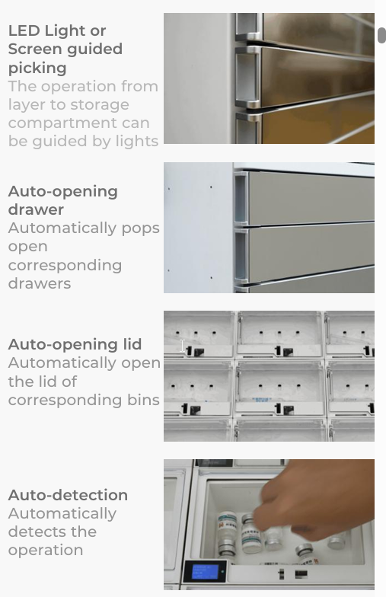

Slide 30
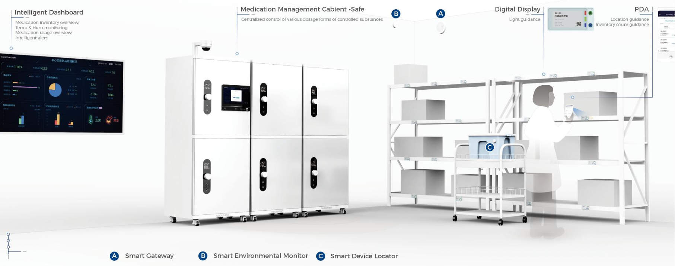

Slide 31
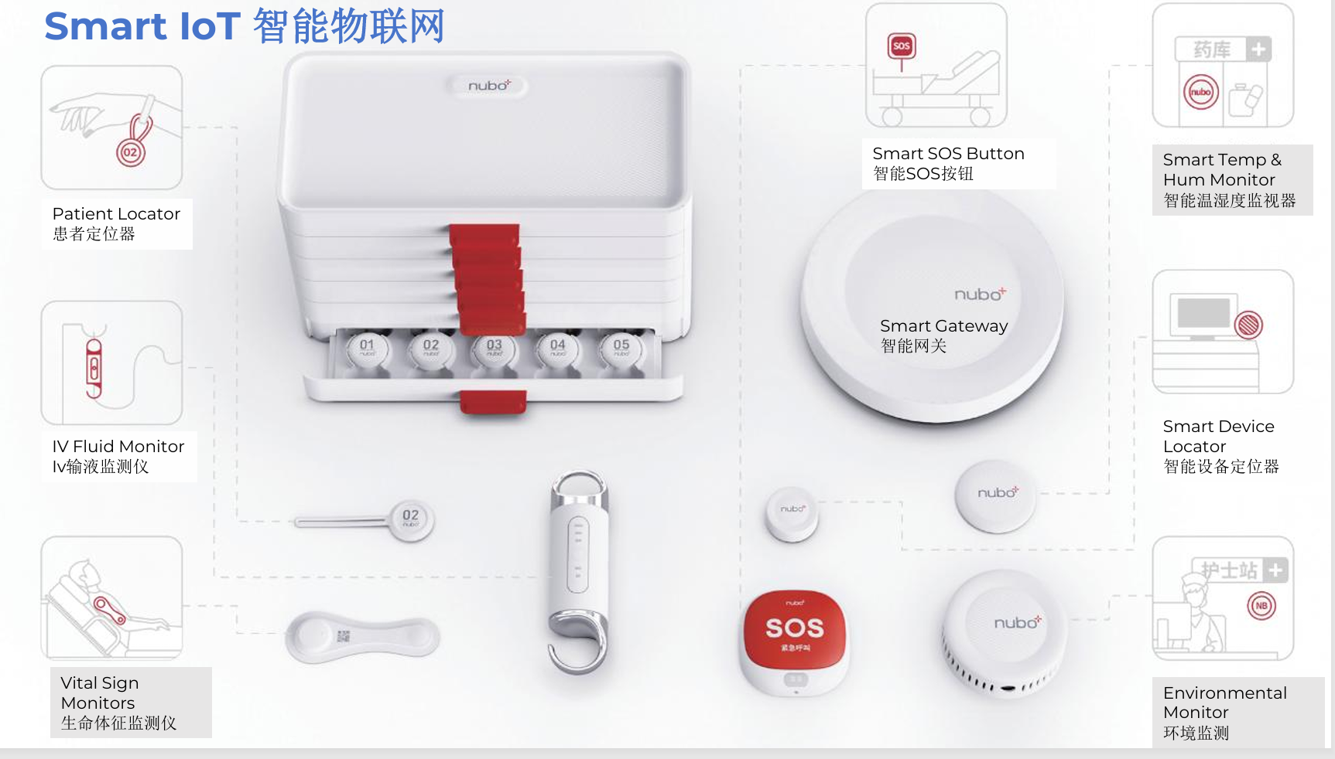

Slide 32
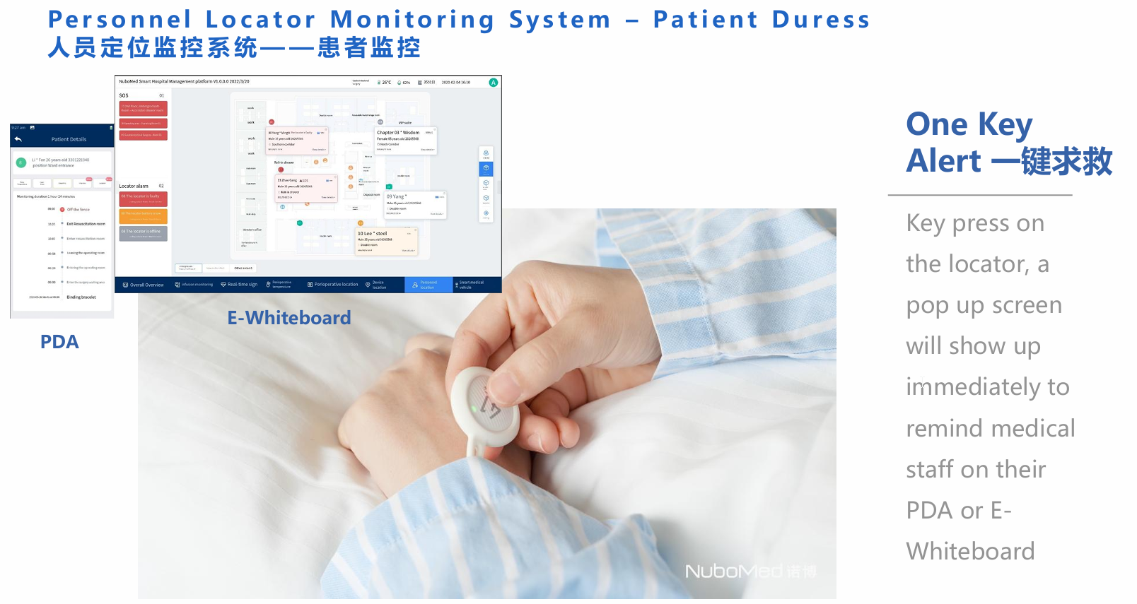

Slide 33
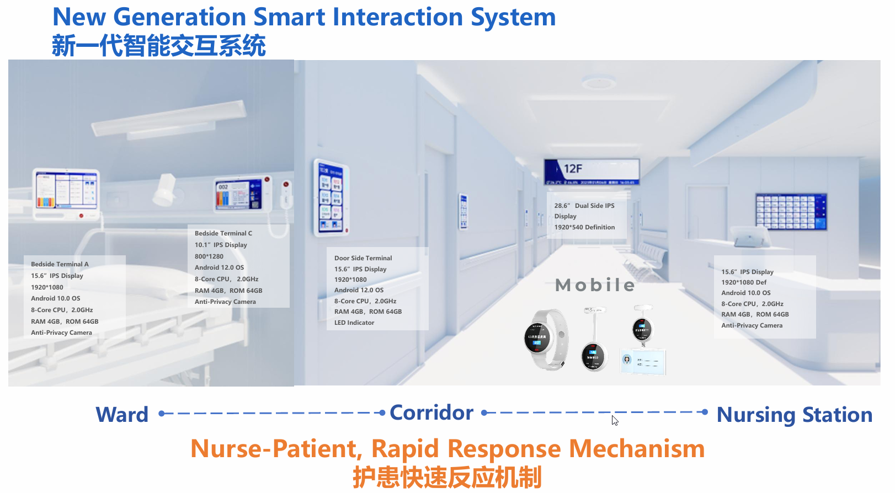

Slide 35
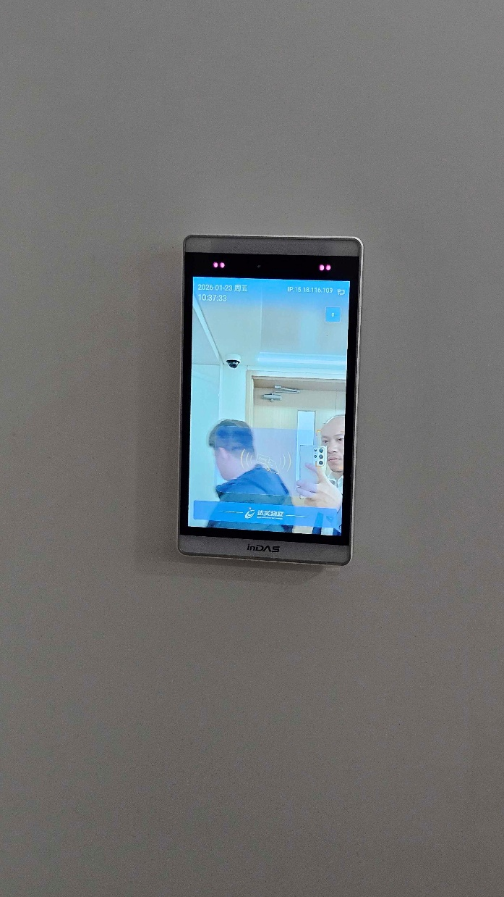

Slide 36
THANK YOU
E-healthcare Vietnam
Liên hệ: sale@ehc.vn – 0989.359.994

